Slide 1
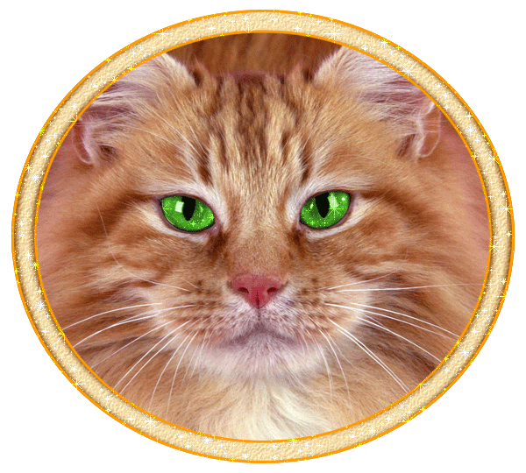
К. Паустовский
«Кот- ворюга»

Slide 2
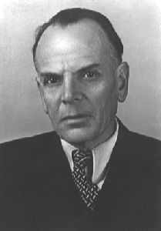
Константин Георгиевич Паустовский
(1892 -1968)

Slide 3
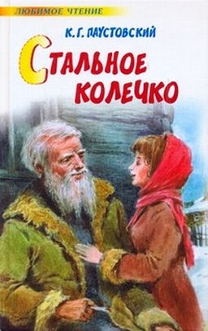

Slide 5
К нам повадился какой-то кот.Мы не знали,как его поймать.Он обворовывал нас каждую ночь.Звали мы этого кота Ворюга. Один раз нам удалось поймать кота.Это оказался тощий кот-беспризорник.
Сначала мы хотели его как следует проучить.Потом решили накормить его.Мы дали ему жареную свинину,творожники и сметану. С этого дня он у нас прижился и перестал воровать.

Slide 6
проучить- наказать, поругать
тощий кот-беспризорник- худой, не было у него дома
жареную свинину- мясо
творожники- сырники
сметана прижился- стал жить дома

Slide 7
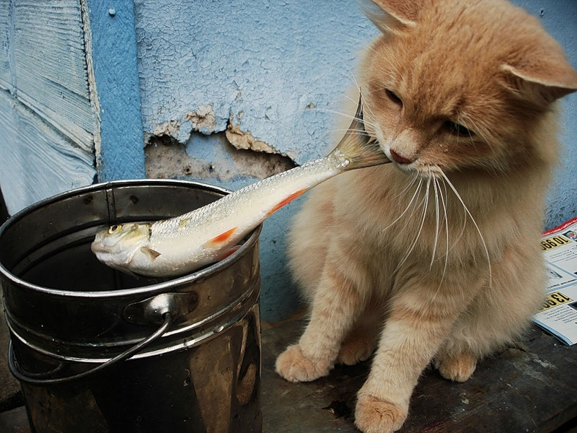
Он воровал все: рыбу, мясо, сметану и хлеб

Slide 8
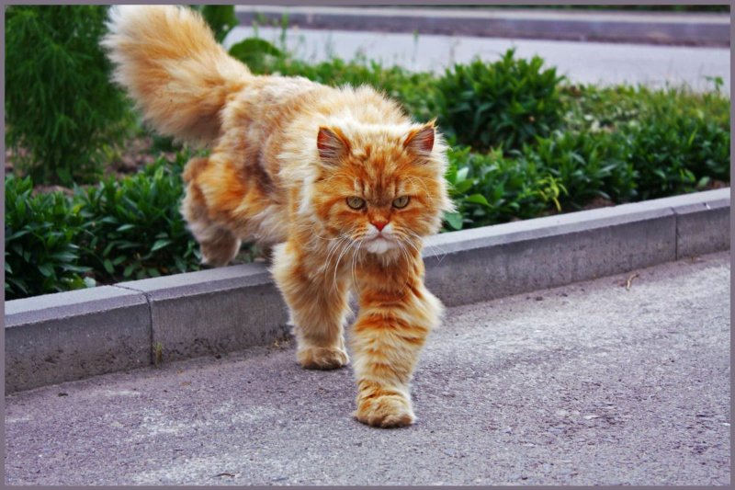
Почти месяц мы потратили на то, чтобы выследить кота.

Slide 9
Кот попался этим же вечером

Slide 10
Выделим главную мысль рассказа
К.Паустовского «Кот- ворюга»
Надо накормить бездомных животных
Если относиться к животным по-доброму, заботиться о них
они станут нашими верными друзьями
Жадность и воровство всегда будут наказаны
«Наказание добротой»: кота наказали тем, о чем он давно мечтал,
его накормили досыта впервые в жизни.

Slide 11
План.
1) Кот-Ворюга, который всё воровал.
2) Кот-беспризорник пойман.
3) Мы накормили кота.
4)Остался кот жить дома.

